Slide 1
YOLO
——整体实现思路流程
主要通过知乎，B站对Yolo相关论文的分析及讲解，结合自己目前在学的深度学习框架，主要对Yolo的发展历程及YoloV4与YoloV3相比具有的创新点进行了了解和学习。
汇报人：张洪嘉
日期：2020.09.19

Slide 2
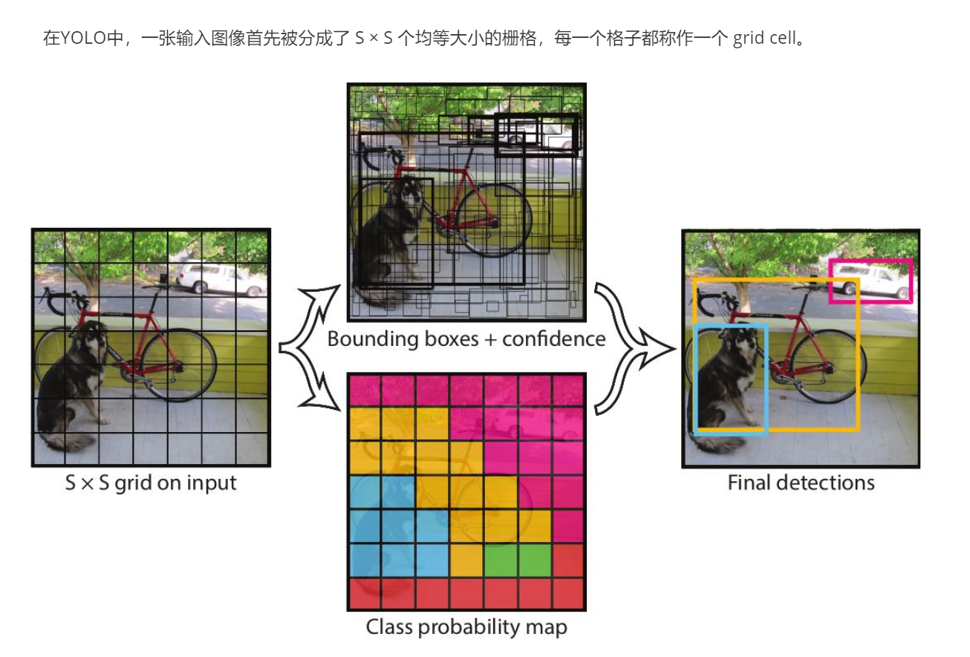
图像分割
每个bounding boxes 有四个坐标和一个置信度，所以最终的预测结果是 S × S × (B ∗ 5 + C）个向量。原文中的 B= 2，意思是有两个预选框，C = 20，表示有20种类别

Slide 3
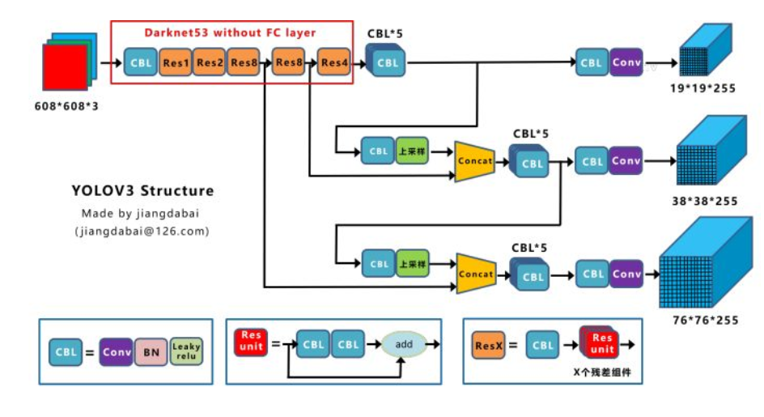
网络结构图
YOLOV3 的网络结构图 .cfg

Slide 4
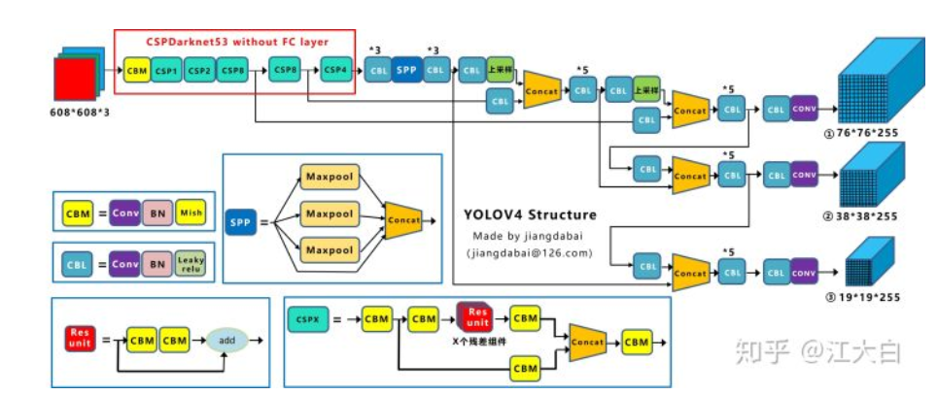
网络结构图
YOLOV4 的网络结构图 .cfg
CBM：Yolov4网络结构中的最小组件，由Conv+Bn+Mish激活函数三者组成。

Slide 5
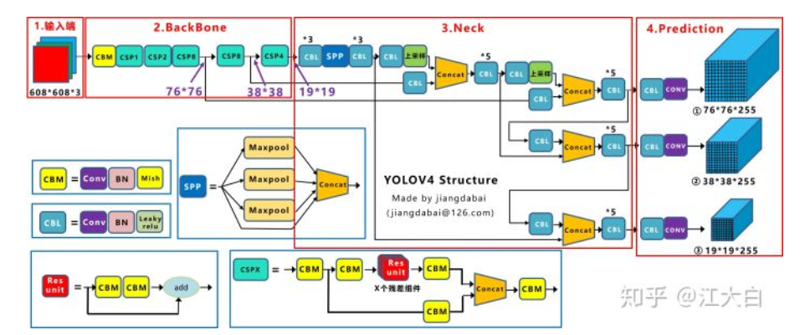
网络结构图
YOLOV4 的网络结构图 .cfg
输入端：这里指的创新主要是训练时对输入端的改进；
BackBone主干网络：将各种新的方式结合起来；
Neck：目标检测网络在BackBone和最后的输出层之间往往会插入一些层；
Prediction：主要改进的是训练时的损失函数CIOU_Loss，以及预测框筛选的nms变为DIOU_nms；

Slide 6
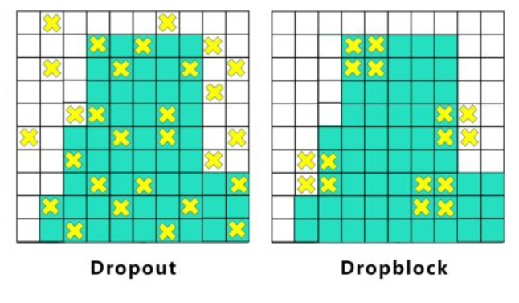
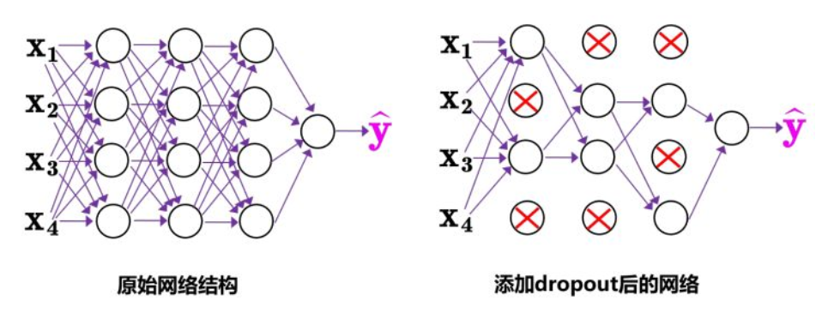
网络结构图
Backbone
随机删除减少神经元的数量，使网络变得更简单，（随机丢弃的缺点）整个局部区域进行删减丢弃

Slide 7
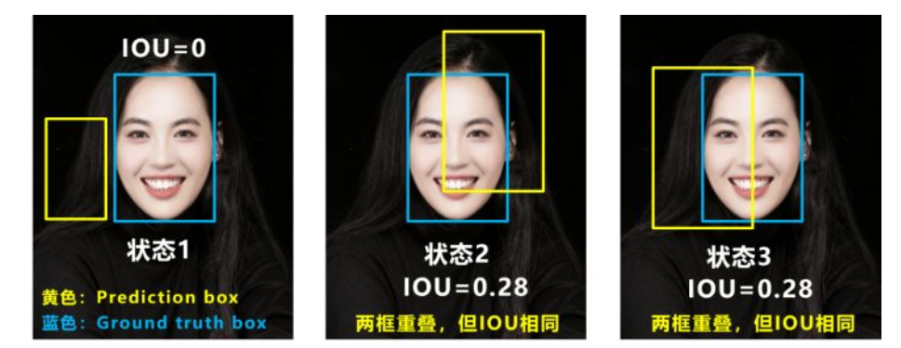
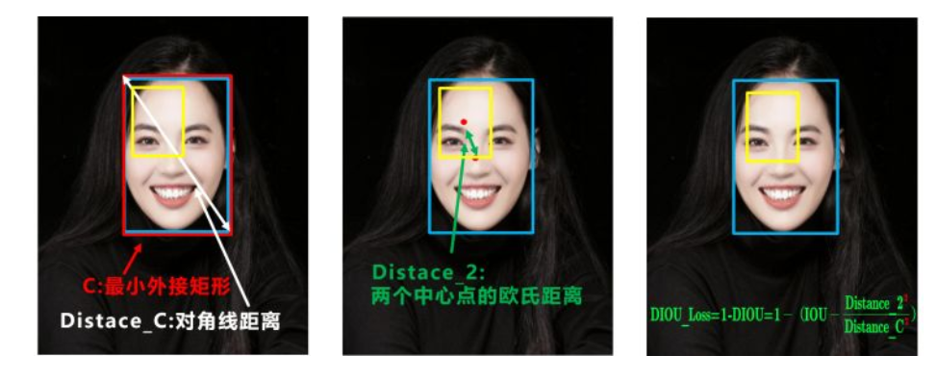
网络结构图
Prediction
无法反应两个框距离的远近，相交情况的不同
重叠面积、中心点距离，长宽比

